Slide 1

Presentación de la sesión
Inferencia Estadística

Slide 2
Repaso y Activación de Conceptos: “Preparándonos para avanzar”

Slide 3
Título de la sesión
Muestra y Muestreo
Aprendizajes
1. Realizar cálculos de probabilidad utilizando la distribución muestral para resolver un problema.

Slide 4

Temáticas
1. Muestra y Muestreo.
2. Distribución Muestral.
3. Reforzar y profundizar conceptos (asincrónico).

Slide 5
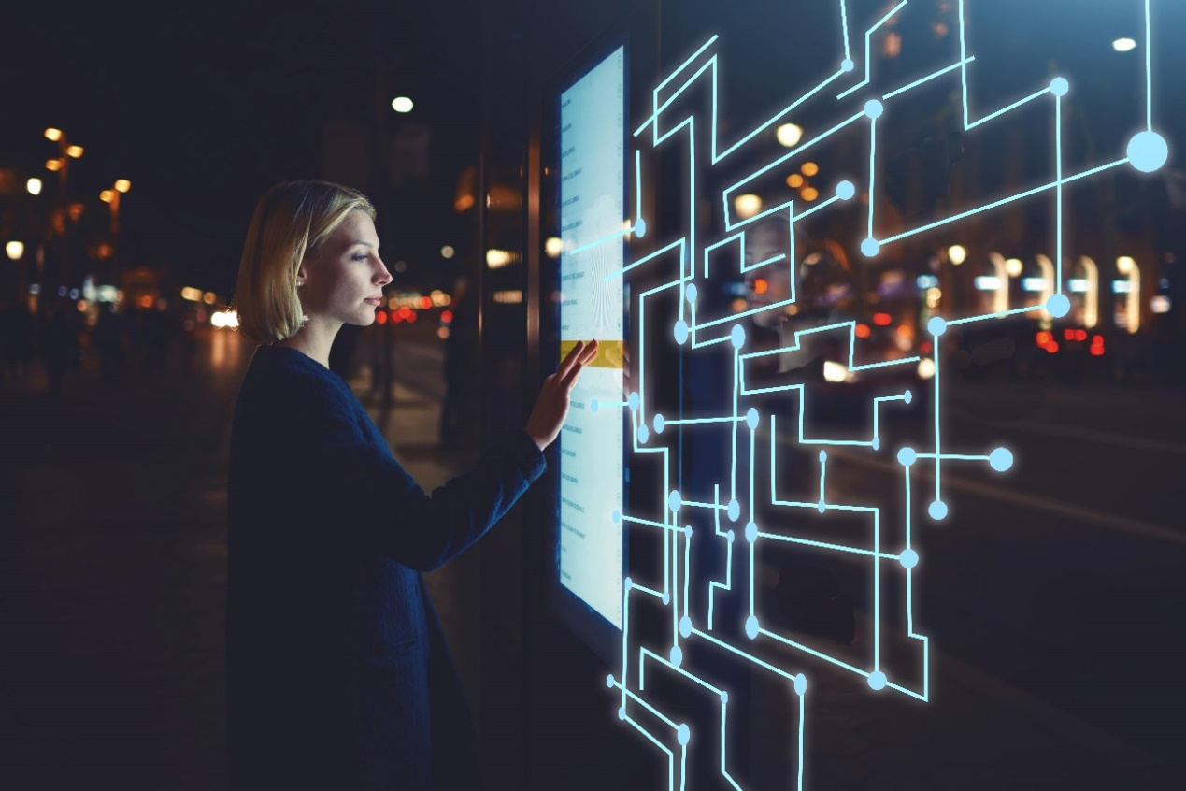
Estructura de la Sesión
Sesión Sincrónicas (3 hrs)
Muestra y Muestreo.
Distribución Muestral.
Sesión Asincrónicas (1 hr)
Reforzamiento de conceptos.

Slide 6

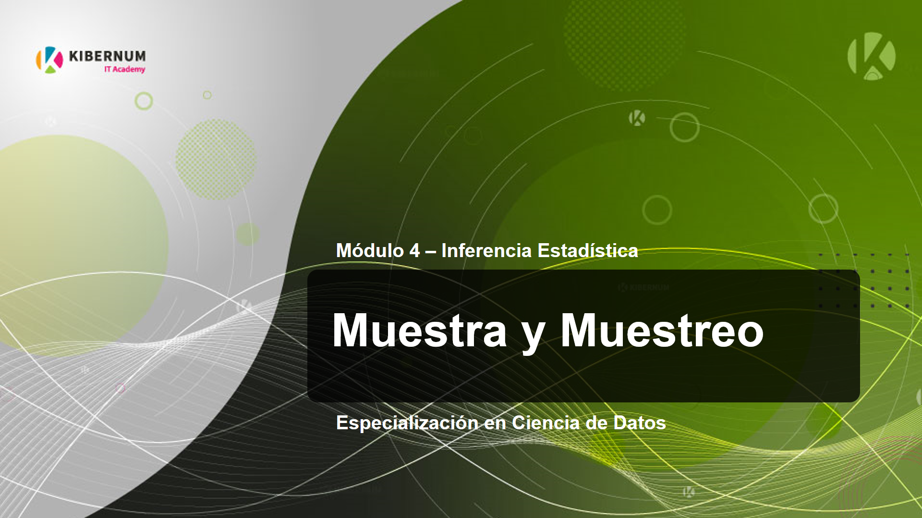
1. Muestra y Muestreo
Presentación:
Muestra y Muestreo.pptx”.

Slide 7

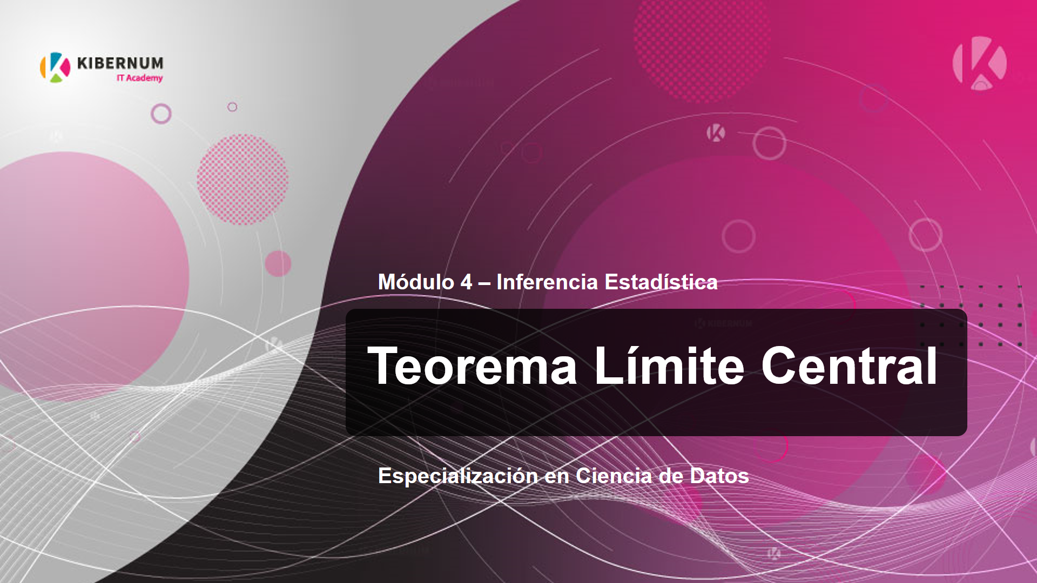
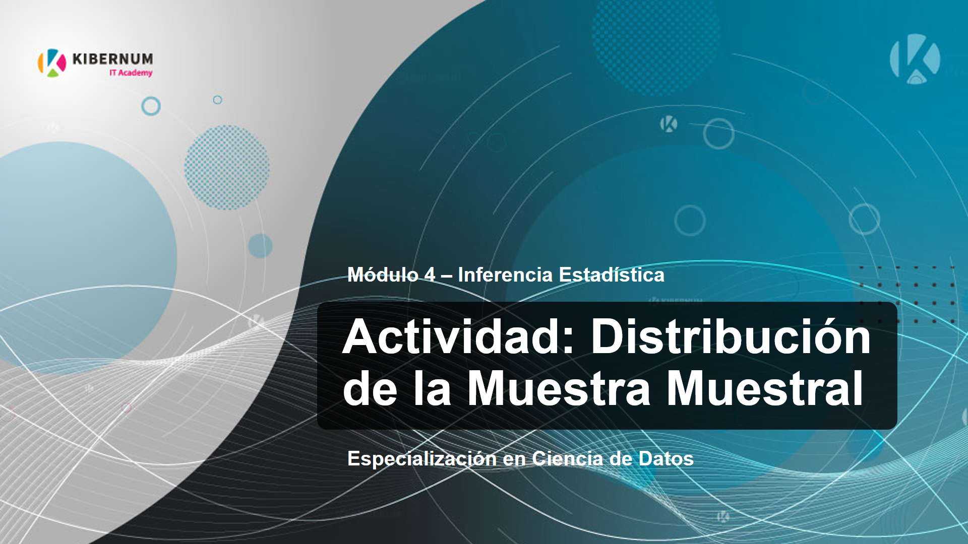
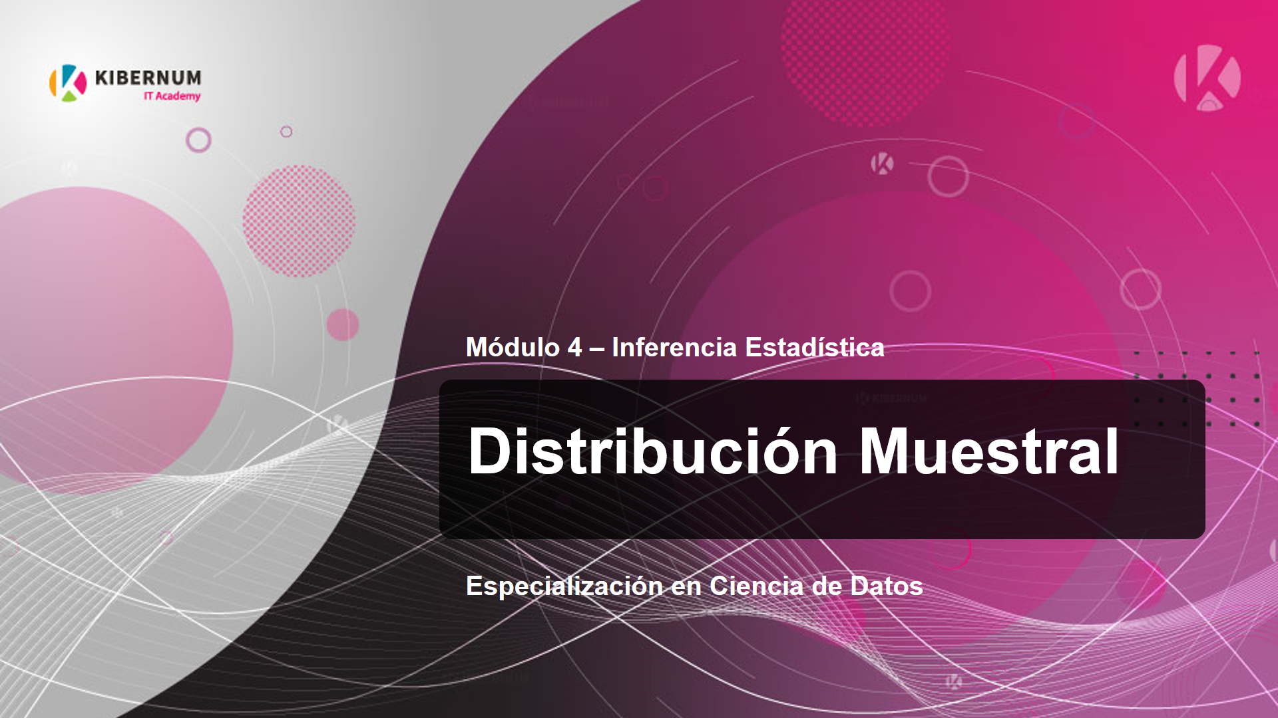
2. Distribución Muestral
Presentación:
“Teorema Límite Central.pptx”
“Distribución muestral.pptx”
Demostración:
“Ejemplos TLC.ipynb”
Actividad:
“Distribución media muestral.pptx”
“Autoevaluación.xlsx”

Slide 8
3. Desafío Sesión
Actividad:
Guía Autoestudio: "Muestreo.ipynb"
Guía Autoestudio: "Teorema Límite Central.ipynb"

Slide 9
Cierre de la Sesión

Slide 10
Recapitulación y Reflexión: “Lo que hemos aprendido hoy”

Slide 11

¡Consejos para el éxito!
Practica, practica y practica…
No te sientas frustrado ni sientas que no sirves para esto, la partida siempre cuesta un poco más.
Siéntete parte de la comunidad, comparte.
“Tu FUTURO se decide por lo que haces HOY,
no MAÑANA”

Slide 12

Dudas y consultas

Slide 13
Fin de la Sesión

